Slide 1

Materi
Pembelajaran
Jaringan Komputer
Pengantar dan Simulasi Jaringan
29 September 2026

Slide 2

Model Jaringan Berdasarkan Jangkauan Geografis
LAN
Jaringan lokal, cakupan kecil ruangan, rumah, sekolah
Contoh: Wi-Fi rumah, lab komputer
LAN
MAN
Menghubungkan beberapa LAN di area kota/kabupaten
MAN
Contoh: Jaringan antar kantor cabang bank dalam satu kota
WAN
Jaringan luas antar-kota, negara, benua
WAN
Contoh: Internet sebagai WAN terbesar

Slide 3
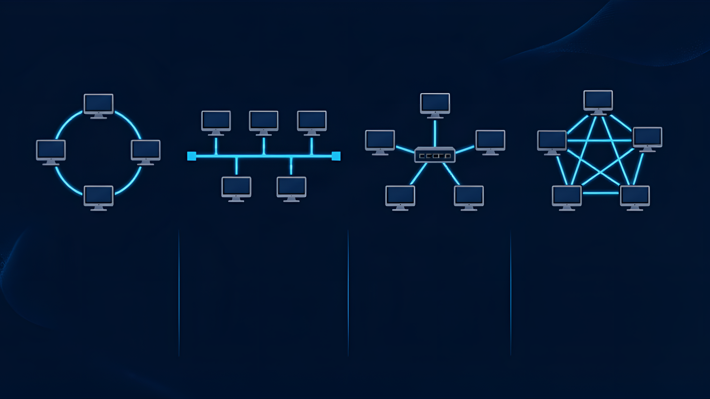
Topologi Jaringan
Ring
Bus
Star
Mesh
Komputer terhubung membentuk lingkaran data mengalir satu arah
Semua komputer terhubung ke kabel utama dengan terminator di ujung
Komputer terhubung ke Hub/Switch pusat
Setiap komputer terhubung langsung ke komputer lain
kerusakan kabel satu komputer tidak mengganggu lainnya
aman dengan banyak jalur cadangan
risiko putus jika satu node rusak
kabel putus berarti jaringan mati
tapi mahal dan butuh banyak kabel

Slide 4
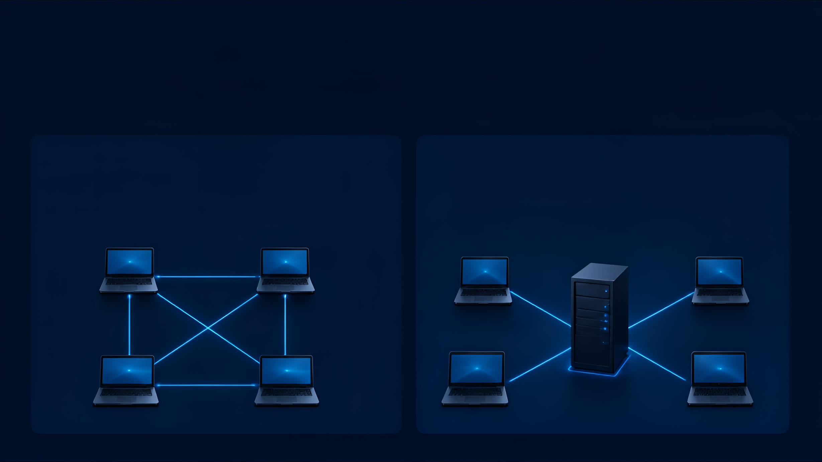
Klasifikasi Jaringan Berdasarkan Ukuran dan Fungsi
Peer-to-Peer
Client-Server
Semua komputer sederajat
saling berbagi data tanpa server pusat
Ada komputer server yang menyediakan layanan/
data, komputer client menggunakan layanan itu

Slide 5

Simulasi Kebutuhan Jaringan
Rancang jaringan secara virtual sebelum implementasi fisik
Optimalkan biaya dan sumber daya
Pilih perangkat dan topologi yang tepat sesuai kebutuhan
Gunakan Cisco Packet Tracer, GNS3, atau NetSim

Slide 6

Langkah Dasar Simulasi Jaringan
1
Tentukan kebutuhan unit jaringan
2
Pilih perangkat keras yang sesuai
3
Rancang topologi digital
4
Konfigurasikan IP Address unik untuk setiap perangkat
5
Uji konektivitas dengan Ping hingga status sukses
Catatan: Gunakan simulator untuk latihan dan validasi rancangan

Slide 7

Terima
Kasih
Terima kasih atas perhatian Anda
Kami terbuka untuk pertanyaan dan diskusi lebih lanjut
Mari terus belajar dan berkembang di dunia jaringan komputer

